Slide 1

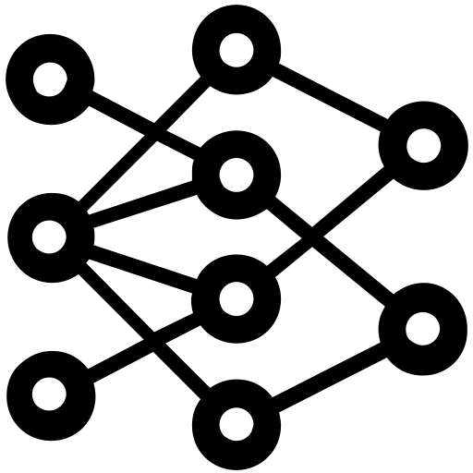

Dataset y Preprocesamiento
Modelos Base
Credit Card
LR
XGBoost
AML IBM
MLP
LSTM-Attention
Hydra Config
conf/*.yaml
Generación Adversarial Caja Blanca y Caja Negra
Datos Config
conf/data/*.yaml
CaFa
Boundary Attack
Parámetros Ataque
conf/attack/*.yaml
HSJ
Square Attack
Parámetros Modelo
conf/model/*.yaml
Métricas Model
Métricas Attack
evaluations.json
attack.log

Slide 2
1 : 993
1 : 10
344,982
3,450
341,532
344,982
1 : 10
3,794,807

Slide 3
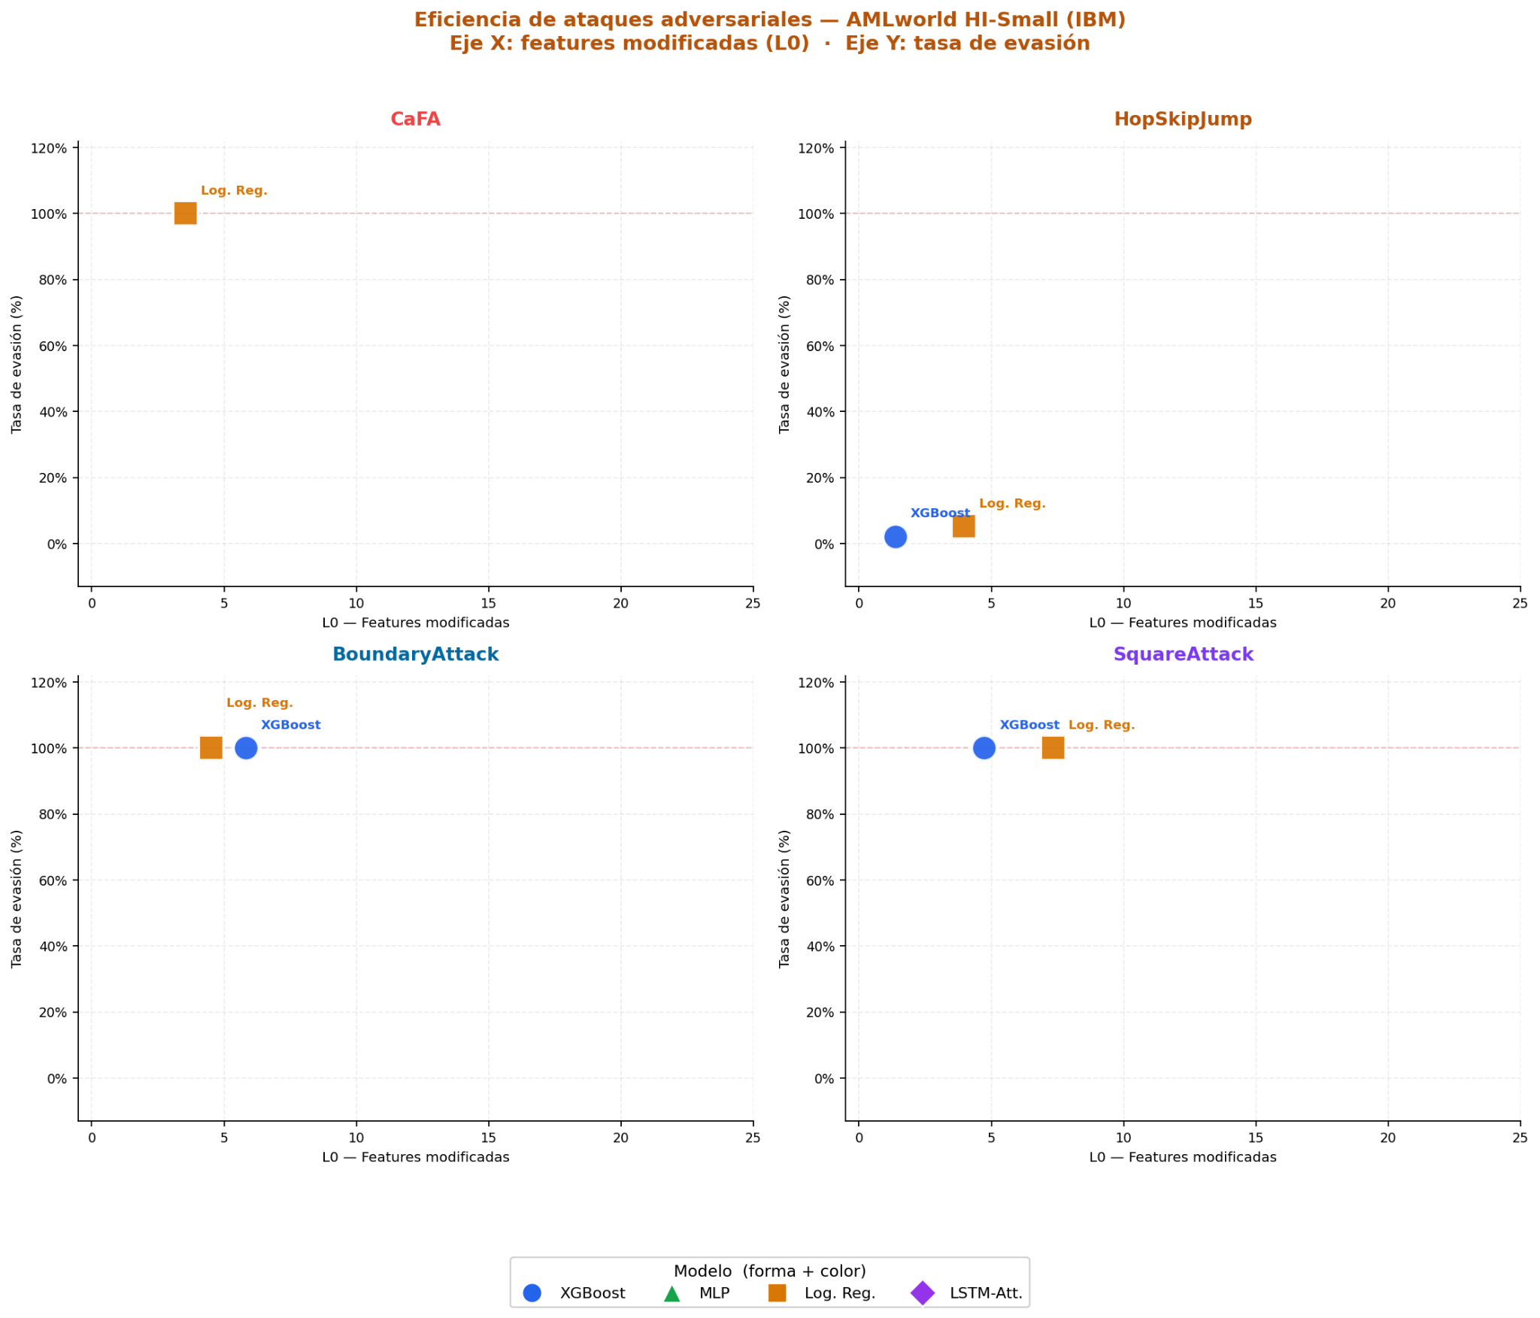

Slide 4
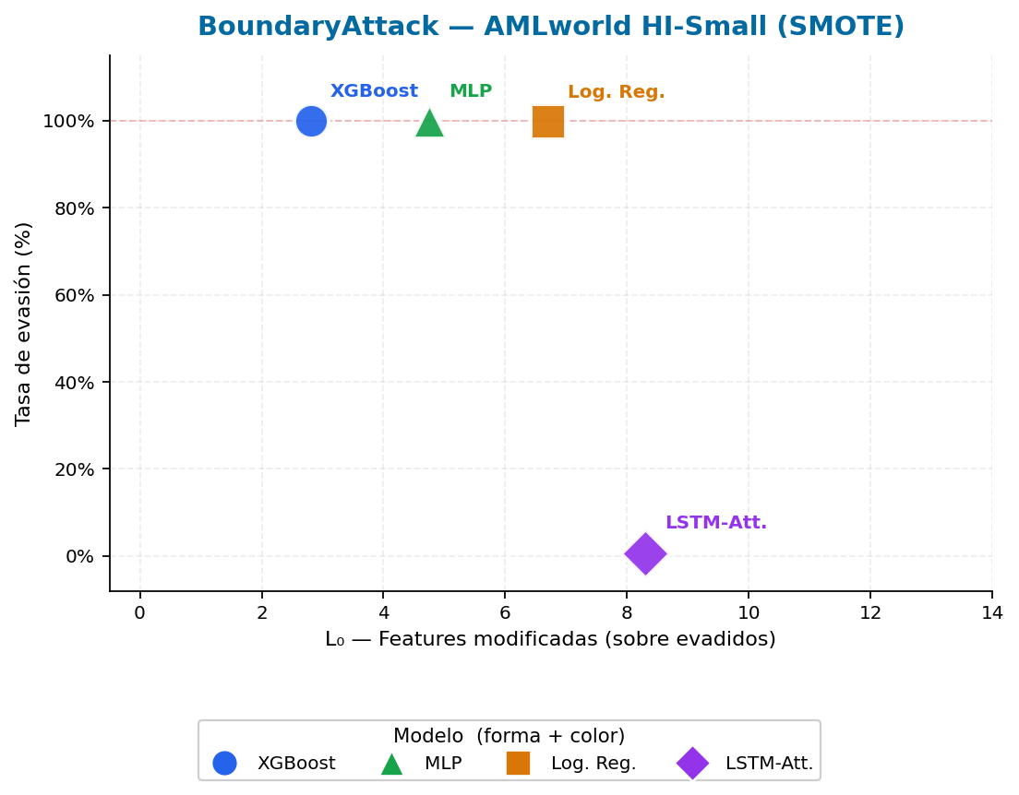

Slide 5
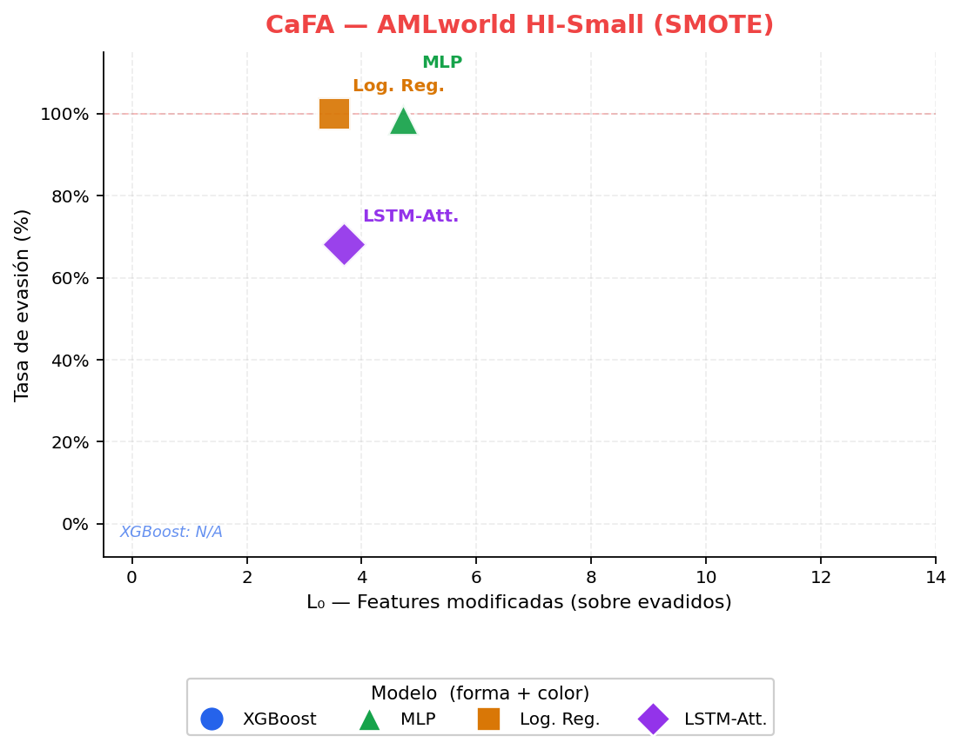

Slide 6
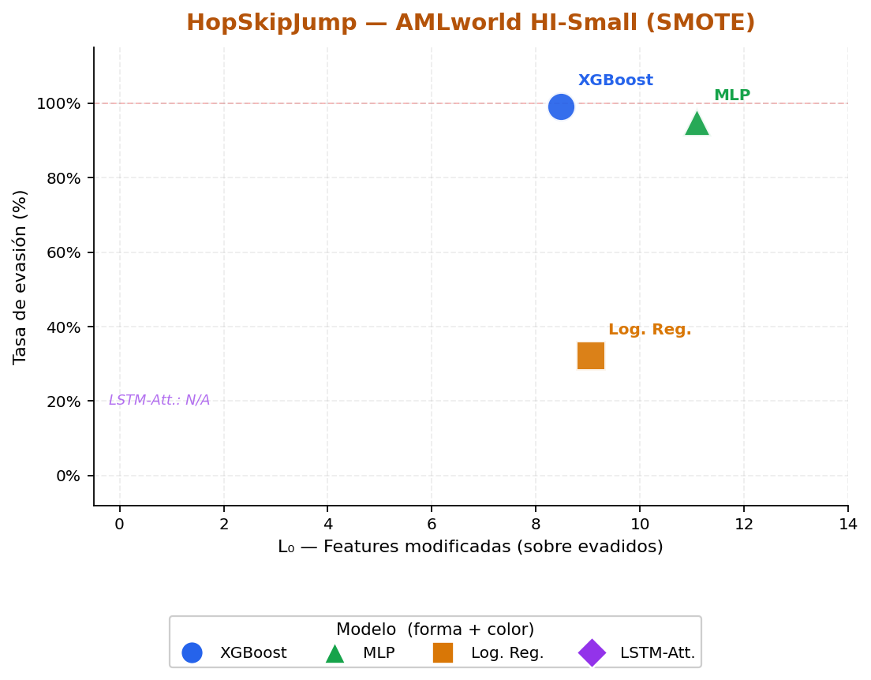

Slide 7
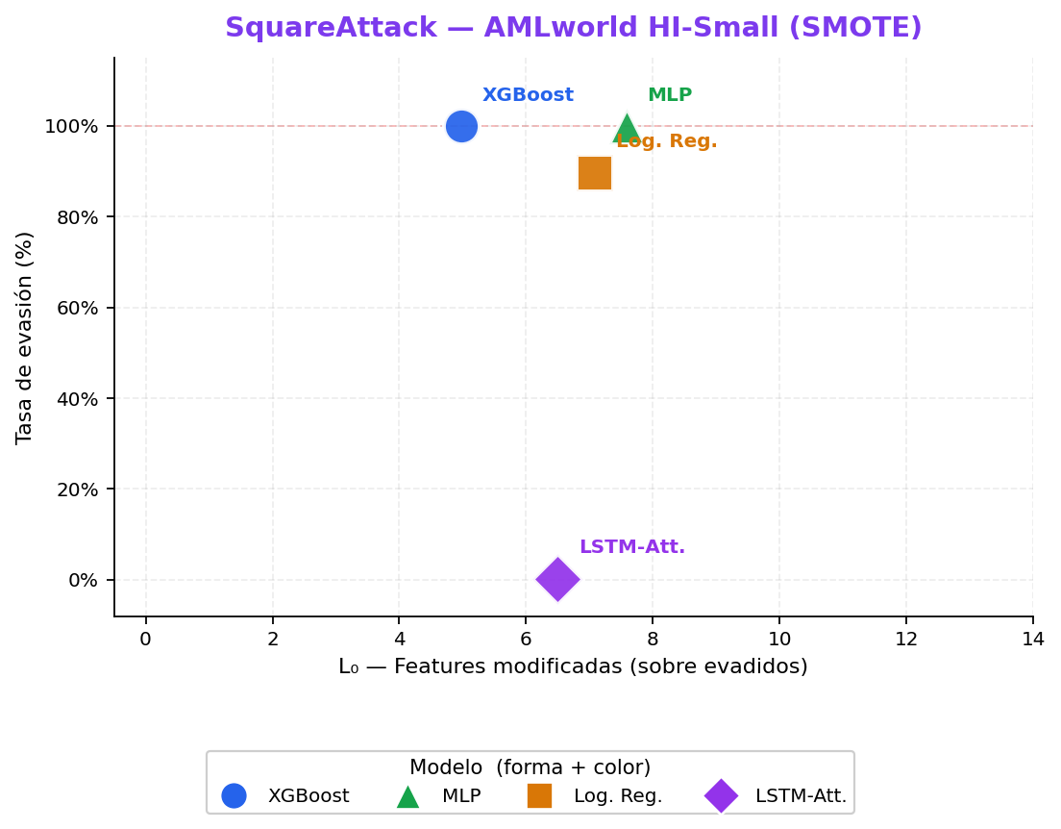

Slide 8
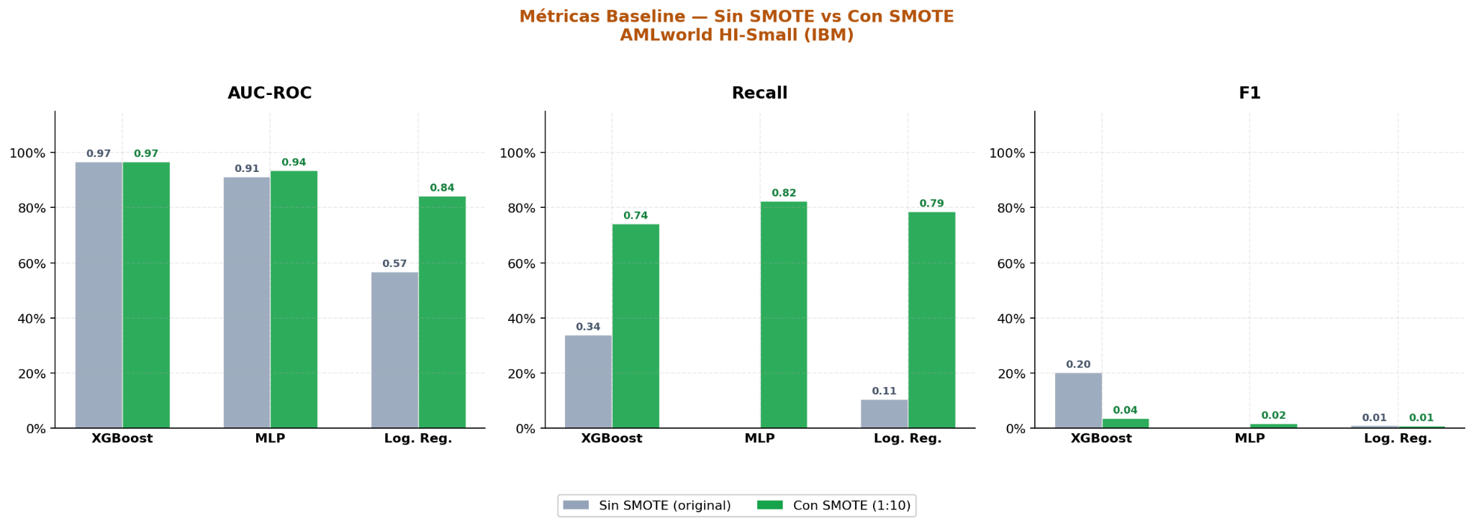

Slide 9
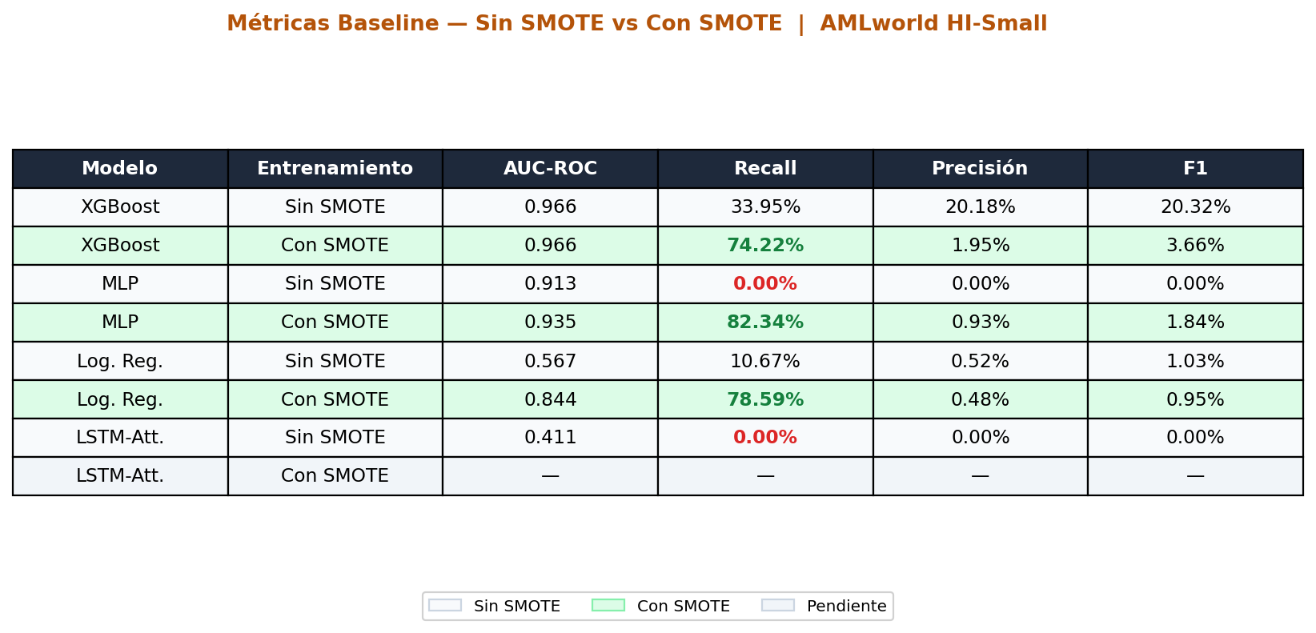

Slide 10
Regresión Logística
Clasificador lineal · una capa · diferenciable (compatible con CaFA, HSJ, Boundary, Square)
ARQUITECTURA
ESPECIFICACIONES
x₁
w1
Arquitectura
Capas
1 × Linear(input_dim → 2)
x₂
w2
Activación
Softmax (implícita en CrossEntropy)
P(legítimo)
x₃
w3
Σ
σ
Parámetros
input_dim × 2 + 2 (bias)
logits
·
w4
Optimizador
Adam
Σwᵢxᵢ + b
Softmax
P(fraude)
lr
HPO: [1×10⁻⁵, 1×10⁻¹]
xₙ
wₙ
weight_decay
HPO: [1×10⁻⁶, 1×10⁻²]
Épocas máx.
100
f(x) = Wx + b → ŷ = Softmax(f(x))
Batch size
4 096
HPO trials
50 (Optuna)
Monitor
AUC-ROC (validación)
Diferenciable
✓ Sí → white-box + black-box
Ataques
CaFA · HSJ · Boundary · Square
Modelo más interpretable. Sirve como línea base para comparar la robustez de los modelos más complejos.

Slide 11
MLP — Perceptrón Multicapa
Red neuronal profunda · BatchNorm + ReLU · diferenciable
ARQUITECTURA (n_layers = 3, hidden_dim = 128)
ESPECIFICACIONES
Arquitectura
INPUT (input_dim)
Normaliz.
BatchNorm1d en capa de entrada
BatchNorm1d (input_dim)
Capas ocultas
n_layers ∈ [2, 5] (HPO)
Neuronas/capa
hidden_dim ∈ [32, 512] (HPO)
Activación
ReLU (ocultas) · Softmax (salida)
Linear input_dim → 128
Pérdida
CrossEntropy ponderada (class_weight)
ReLU
Optimizador
Adam
lr
HPO: [1×10⁻⁷, 1×10⁻¹]
Linear 128 → 128
× (n_layers − 1) repeticiones (HPO: 2 a 5 capas)
weight_decay
HPO: [1×10⁻⁶, 1×10⁻¹]
Épocas máx.
100
ReLU
Batch size
2 048
HPO trials
100 (Optuna)
Linear 128 → 2 (logits)
Monitor
AUC-ROC (validación)
Softmax → OUTPUT
Diferenciable
✓ Sí → white-box + black-box
La BatchNorm en entrada estabiliza el entrenamiento con datos tabulares de distinta escala.

Slide 12
LSTM con Mecanismo de Atención (LSTM-Att.)
Red recurrente · atención aditiva · diferenciable
ARQUITECTURA (hidden_dim = 64, n_lstm_layers = 2, dropout = 0.3)
ESPECIFICACIONES
INPUT (batch, input_dim)
Arquitectura
Reshape → (batch, seq_len, step_dim)
Capas LSTM
n_lstm_layers ∈ [1, 4] (HPO)
Unidades
hidden_dim ∈ [32, 256] (HPO)
LSTM × 2 capas hidden_dim = 64 dropout = 0.3 → (batch, seq, 64)
Dropout
∈ [0.0, 0.5] (HPO)
Seq. length
1 (transacción como secuencia)
Atención Aditiva:
Atención
Aditiva — tanh + Softmax
eₜ = tanh(W·hₜ + b)
Atención Aditiva tanh → Linear(64,1) → Softmax → Σαₜhₜ = contexto (batch,64)
Pérdida
CrossEntropy ponderada (class_weight)
αₜ = softmax(e)ₜ
Optimizador
Adam
c = Σ αₜ · hₜ
lr
HPO: [1×10⁻⁵, 1×10⁻²]
Dropout (0.3) + Linear (64 → 2)
weight_decay
HPO: [1×10⁻⁶, 1×10⁻²]
Épocas máx.
100
OUTPUT logits → Softmax
Batch size
1 024
HPO trials
50 (Optuna)
Monitor
AUC-ROC (validación)
Diferenciable
✓ Sí → white-box + black-box
El mecanismo de atención pondera la importancia de cada paso temporal del LSTM antes de clasificar.

Slide 13
XGBoost — Gradient Boosting de Árboles
Ensamble de árboles · NO diferenciable · solo ataques black-box (HSJ, Boundary, Square)
ARQUITECTURA (n_estimators = 100, max_depth = 6)
ESPECIFICACIONES
INPUT vector de features x
Arquitectura
Tipo
XGBClassifier (xgboost)
Árbol 1
Árbol 2
Árbol K (K=100)
Estimadores
n_estimators ∈ [100, 600] (HPO)
···
Profundidad
max_depth ∈ [3, 10] (HPO)
Learning rate
∈ [0.01, 0.3] (HPO)
min_child_w.
∈ [1, 20] (HPO)
Σ predicciones ponderadas
subsample
∈ [0.5, 1.0] (HPO)
colsample
∈ [0.5, 1.0] (HPO)
ÁRBOL DE DECISIÓN:
⚠ NO DIFERENCIABLE
if x[j] > θ → rama derecha else → rama izquierda Cada hoja devuelve un valor de predicción. max_depth = 6 → hasta 64 hojas por árbol
Sigmoid → P(fraude)
Las decisiones x[j] > θ son funciones escalón discontinuas. No existe ∂f/∂x. → CaFA incompatible. → HSJ, Boundary y Square Attack SÍ compatibles (solo consultan predicción).
Objetivo
binary:logistic
Métrica eval.
AUC-PR (aucpr)
Desbalance
scale_pos_weight = peso minoritaria
OUTPUT: P(legítimo) · P(fraude)
HPO trials
30 (Optuna TPE, seed=42)
Diferenciable
✗ No → solo black-box
Ataques
HSJ · Boundary · Square Attack
XGBoost usa gradientes para ENTRENAR (ajustar árboles), pero no los expone sobre el input. Su función de predicción es discontinua.

